Slide 1
PREDIKSI DAN ANALISIS MATERI ESENSIAL
UN-IPA BIO TAHUN 2020

Slide 2
Materi UN IPA- BIOLOGI
Makhluk hidup dan lingkungannya
Struktur dan fungsi makhluk hidup

Slide 3
Materi :
Benda biotik dan abiotik
INDIKATOR:
Mengidentifikasi benda/gejala biotik dan abiotik pada lingkungan tetrtentu

Slide 4
Perhatikan pernyataan berikut ini :
menurunya volume air sungai pada musim kemarau
Tumbuhnya lumut di batuan pada musim penghujan
mengeringnya permukaan tanah pada musim kemarau
Mengeringnya daun yang telah gugur karena terik matahari
Gejala biotik yang sesuai adalah ....
1
2
3
4

Slide 5
Perhatikan tabel berikut ini :
Gejala alam yang sesuai pada tabel ini adalah ....
1
2
3
4
No | Gejala alam
 | Biotik | Abiotik
1 | Turunnya kelembaban udara pada musim kemarau | Kebakaran hutan di musim kemarau
2 | Longsornya tanah pada musim penghujan | Meningkat kelembaban udara pada musim penghujan
3 | Rimbunya rumput dilapangan pada musim penghujan | Badai di padang pasir pada musim kemarau
4 | Kenaikan suhu udara pada musim kemarau | Gugurnya daun jati pada musim kemarau

Slide 6
Contoh
Perhatikan data berikut ini :
Padi
rumput
Kadal
Ikan gabus
katak
Belalang
Kupu-kupu
Tikus
Benda-benda biotik biasa terdapat di sawah sebagai hama padi adalah ....
3 dan 8
4 dan 7
6 dan 8
7 dan 8

Slide 7
Materi:
Ciri makhluk hidup
Indikator :
Mengidentifikasi ciri­ciri makhluk hidup

Slide 8
Perhatikan pernyataan berikut ini :
Menutupnya daun putri malu pada malam hari
Bertambah tingginya batang tanaman jagung
Melilitnya batang tanaman kacang panjang pada kayu
Berbunganya tanaman bunga matahari
Bertunasnya tanaman pisang
Kegiatan yang dilakukan tumbuhan sebagai ciri makhluk hidup bergerak dan berkembangbiak adalah ....
1 dan 3
2 dan 4
3 dan 5
4 dan 5

Slide 9
contoh
Perhatikan penyataan berikut ini:
Menutupnya daun putri malu bila disentuh
Bertambahnya besarnya batang jambu biji
Berbuahnya pada tanaman mangga
Ciri makhluk hidup yang dilakukan oleh tanaman ini secara berurutan adalah....
Peka terhadap rangsangan, tumbuh dan berkembangbiak
Bergerak, peka terhadap rangsangan dan berkembangbiak
Beradaptasi, peka terhadap rangsangan dan berkembangbiak
Peka terhadap rangsangan, memerlukan makanan dan berkembangbiak

Slide 10
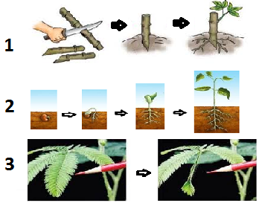
Perhatikangambar-gambar berikut ini:
`
ciri –cirimakhlukhidup yang terjadipadatanamaninisecaraberurutanadalah ....
Iritabilita , tumbuh dan berkembang ,berkembangbiak
Beradaptasi, tumbuh dan berkembang , iritabilita
Berkembangbiak, tumbuh dan berkembang, iritabilita
Tumbuh dan berkembang, berkembangbiak dan iritabilita

Slide 11
Materi :
Sel tumbuhan dan sel hewan
Indikator :
Menjelaskan fungsi bagian sel
membedakan sel hewan dengan sel tumbuhan

Slide 12
Perbedaan antara sel tumbuhan dengan sel hewan adalah....
Pilihan | Sel Tumbuhan | Sel Hewan
A. | Bagian luar berdiding sel sebagai pelindungnya | Bagian luar hanya dilapisi membran sel sebagai pelindungnya
B. | Mengeluarkan zat sisa dengan mitikondria | Mengeluarkan zat sisa dilakukan oleh badan golgi
C. | Melakukan respirasi dengan mitokondria | Melakukan respirasi dengan membran sel
D. | Mengatur kegiatan dalam sel dilakukan oleh vakuola | Mengatur kegiatan dalam sel dilakukan oleh inti sel

Slide 13
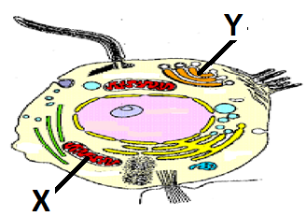
Perhatikan gambar sel berikut !
Fungsi bagian yang ditunjuk X dan Y adalah ....
Pilihan | bagian X | Bagian Y
A | Melakukan pembentukan protein | Mensekresikan zat sisa
B | Melakukan respirasi | Mensekresikan zat sisa
C | Mengatur seluruh kegiatan sel | Menyalurkan zat dari dan ke inti sel
D | Mensekresikan zat sisa | Menyalurkan zat dari dan ke inti sel

Slide 14
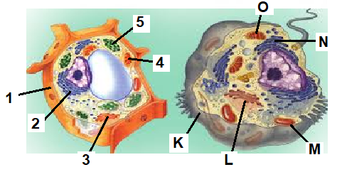
Perhatikan gambar sel berikut!
Bagian yang berfungsi mensekresikan zat sisa ditunjukan oleh....
1 dan K
3 dan L
4 dan M
5 dan O

Slide 15
Materi :
- Rantai dan jaring-jaring makanan
- simbiosis
Indikator :
Menjelaskan interaksi antar makhluk hidup dalam ekosistem(jaring-jaring makanan)
Menjelaskan contoh simbiosis/hubungan antar mahluk hidup

Slide 16
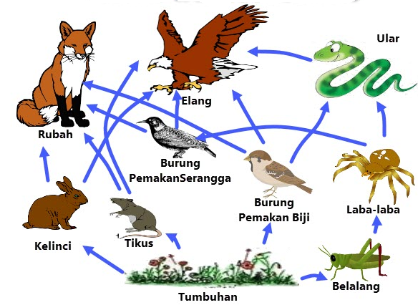
Contoh
Perhatikan jaring-jaring makanan berikut !
Hama tanaman yang dapat diberantas karena tidak mempengaruhi keadaan hewan lain pada ekosistem ini adalah ....
Tikus dan belalang
Kelinci dan belalang
Burung pemakan biji-bijian dan tikus
Belalang dan burung pemakan biji-bijian

Slide 17
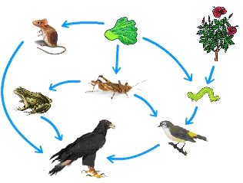
Perhatikan bagan jaring-jaring makanan berikut!
Apabila dalam jangka waktu yang panjang tanaman sawi tidak lagi ditanam oleh petani maka yang terjadi pada ekosistem ini adalah....
Populasi tikus ,populasi burung kutilang dan populasi ulat mengalami kepunahan
Populasi belalang , populasi katakdan populasi ulat mengalami kepunahan
populasi tikus, populasi belalang dan populasi ulat akan tetap bertahan hidup
populasi ulat , populasi burung kutilang dan burung elang akan tetap bertahan hidup

Slide 18
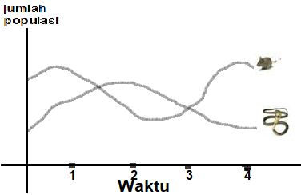
Perhatikan grafik hubungan antara tikus dengan ular pada ekosistem berikut!
Kesimpulan dari keadaan populasi pada ekosistem ini adalah....
Pada periode 1 populasi tikus turun yang dikuti turunya populasi ular
Pada periode 2 populasi tikus akan mengalami kenaikan karena populasi ular juga mengalami kenaikan
Pada periode 3 terjadi penurunan populasi tikus dan ular
Pada perode 4 terjadi kenaikan populasi tikus yang disebabkan penurunan populasi ular

Slide 19
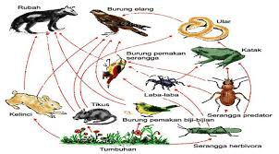
Perhatikan jaring-jaring makanan berikut!
Interaksi yang terjadi antar hewan pada ekosistem ini adalah....
Kompetisi antara burung pemakan biji dengan ular
Predasi antara belalang dengan laba-laba
Kompetisi antara ular dengan kelinci
Predasi antara tikus dengan belalang

Slide 20
Tanaman paku sarang burung sering ditemukan hidup menempel pada batang tanaman mangga (Manggifera indica) . Pola hidup interaksi yang terjadi antara kedua tanaman ini adalah....
Tanaman paku sarang burung memberikan makanan ke tanaman mangga
Tanaman paku sarang burung mendapatkan makanan dari tanaman mangga
Keduanya saling menguntungkan dengan saling memberikan hasil fotosintesisnya
Tanaman paku sarang burung dapat menempel pada tanaman mangga,tetapi tanaman mangga ini tidak dirugikan

Slide 21
Materi :
- Usaha pencegahan pencemaran dan kerusakan lingkungan
Indikator :
Menganalisa pengelolaan lingkungan untuk mengatasi pencemaran dan kerusakan lingkungan

Slide 22
Di sepanjang daerah aliran sungai yang bermuara ke tepi pantai perkotaan terlihat sampah plastik bergerak mengikuti aliran air, sebagian menumpuk di tepi sungai dan pantai karena terbawa arus hingga ke lautan. Maka tindakan yang perlu dilakukan untuk mengatasi pencemaran tersebut adalah ….
  Menimbun sampah plastik dengan tanah
  Mendaur ulang sampah plastik sebelum di buang
  Membakar sampah plastik di tempat pembakaran
  Membuat bendungan untuk menampung air dan sampahnya

Slide 23
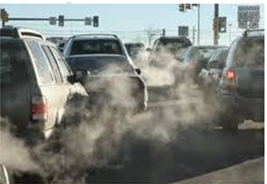
Perhatikan gambar berikut!
untuk mengatasi keadaan ini maka usaha yang dilakukan di jakarta dengan menggimbau masyarakat untuk dapat menggunakan transportasi masal untuk melakukan perjalalannya dan dilakukan penanaman lidah mertua (Sansevieria trifasciata).Keuntungan melakukan penanaman tanaman ini adalah....
Tanaman lidah mertua dapat hidup di tanah yang berpasir
Tanaman lidah mertua mampu menyerap berbagai polutan
Tanaman lidah mertua merupakan jenis tanaman perdu
Tanaman lidah mertua memilki banyak klorofil untuk melakukan fotosintesis

Slide 24
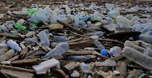
Perhatikan gambar berikut!
Usaha yang dapat dilakukan terhadap keadaan ini adalah dengan melakukan daur ulang sampah plastik. Dampak dari usaha ini terhadap lingkungan adalah....
Bertambahnya produk lain berbahan plastik
Membantu percepatan pelapukan bahan plastik
Mengurangi penambahan bahan plastik di permukaan tanah
Meningkatkan unsur hara dalam tanah yang dipelukan tanaman

Slide 25
Contoh :
Suatu daerah aliran sungai banyak ditemukan pabrik-pabrik industri dan ternyata kondisi air di sungai tersebut menjadi tercemar. Sungai terlihat berwarna hitam, mengeluarkan bau menyengat dan kadar oksigen dalam air berkurang. Usaha yang dapat dilakukan untuk mengatasi pencemaran tersebut dengan membuat saluran khusus dan bak pengolahan limbah.Keuntungan dari usaha yang dilakukan adalah....
dapat dilakukan penambahan oksigen yang terlarut dan pengendapan logam-logam berat terlebih dahulu.
Mengendapkan logam dan mengubah warna air yang lebih jernih
Zat pencemar dapat menyerap ke dalam tanah terlebih dahulu sehingga tidak berbau
Air dapat dialirkan ke lahan pertanian lebih mudah sehingga lebih subur tanahnya

Slide 26
Materi :
- Kunci determinasi makhluk hidup
- Dasar pengelompokan makhluk hidup
Indikator :
menerapkan prosedur pengklasifikasian makhluk hidup
pengelompokan makhluk hidup berdasarkan ciri-cirinya

Slide 27
Contoh
Perhatikan kunci determinasi tumbuhan berikut ini !
1. a. Tumbuhan tidak berpembuluh ....................... Bryophyta
b. tumbuhan berpembuluh.................................. Trachaeophyta
2. a. Belum memilki batang dan daun ...................... lumut hati
b. memiliki rizoid, batang dan daun ...................... lumut daun
3. a. biji tidak ditutupi bakal buah .......................... Gymnospermae
b. biji tertutupi bakal buah ................................. Angiospermae
4. a. Memilki bentuk daun seperti jarum ............... Coniferae
b. memilki bentuk daun tidak seperti jarum .......Genetinae
5 a. Berbiji tunggal ................................................... Monokotil
b. Berbiji belah ...................................................... Dikotil
Contoh tumbuhan yang berkunci determinasi 1b ,3a 4a adalah....
Kelapa (cocos nucifera)
Pinus (Pinus mercusii)
Damar (Agathis dammara)
Pisang (Musa sp)

Slide 28
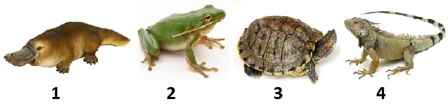
Contoh
Perhatikan gambar hewan berikut ini :
Hewan-hewan yang memiliki kekerabatan yang paling dekat adalah ....
1 dan 2
1 dan 3
2 dan 4
3 dan 4

Slide 29
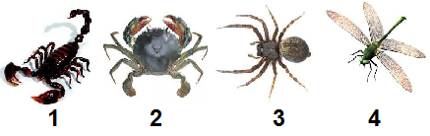
Perhatikan gambar hewan berikut !
Hewan-hewan yang dikelompokan kedalam hewan Arachnoidea adalah ....
1 dan 2
1 dan 3
2 dan 4
3 dan 4

Slide 30
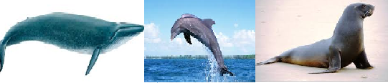
Contoh
Perhatikan gambar berikut ini :
Berdasarkan ciri-ciri yang yang nampak pada hewan ini ,maka kelompok hewan ini adalah....
Pisces
Amphibia
Reptilia
Mamalia

Slide 31
Materi :
Otot, tulang dan persendian
Indikator : Mendiskripsikan Sistem gerak pada manusia ( persendian )

Slide 32
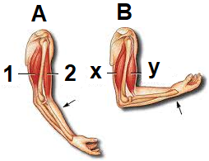
Perhatikan gambar di bawah ini!
Pasangan otot yang bekerja untuk melakukan gerakan lengan seperti gambar A dan B adalah ....
1 dan X
1 dan Y
2 dan X
2 dan Y

Slide 33
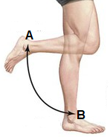
Perhatikan gambar berikut!
Proses gerak dari A ke B dan sendi yang berperan pada gerakan ini adalah....
Otot kaki melakukan fleksi dengan sendi engsel pada lututnya
Otot kaki melakukan ektensi dengan sendi engsel pada lututnya
Otot kaki melakukan abduksi dengan sendi engsel pada lututnya
Otot lengan melakukan adduksi dengan sendi engsel pada lututnya

Slide 34
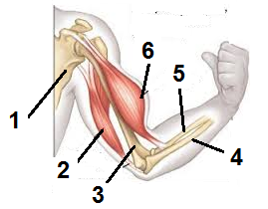
Perhatikan Gambar berikut!
Gerakan yang dilakukan oleh lengan ini dan bagian yang berperannya adalah ....
Fleksi dengan otot 6 berkontraksi , sedangkan tulang 4 dan 5 terangkat dengan sendi engsel pada sikunya.
Ekstensi dengan otot 2 berkontraksi , sedangkan tulang 4 dan 5 terangkat dengan engsel pada sikunya
Ekstensi dengan otot 6 berkontraksi ,sedangkan tulang 3 dan 4 terangkat dengan sendi peluru pada bahunya
Fleksi dengan otot 6 berkontraksi ,sedangan tulang 4 dan 5 terangkat dengan sendi peluru pada bahunya

Slide 35
Materi :
- gangguan organ pencenaan
Indikator :
Mendeskripsikan sistem pencernaan pada manusia ( proses dan ganggauan )

Slide 36
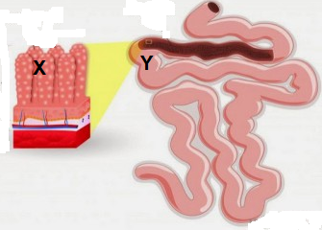
Perhatikan gambar berikut!
Proses yang terjadi pada bagian Y dan X adalah....
Pengubahan pepton menjadi asam amino dan penyerapannya oleh pembuluh kil
Pengubahan lemak menjadi asam lemak dan penyerapannya oleh pembuluh darah kapiler
Pengubahan protein menjadi pepton dan penyerapannya oleh pembuluh kil
Pengubahan amilum menjadi glukosa dan penyerapannya oleh pembuluh kapiler

Slide 37
Contoh
Jika seorang sering mengalami gejala nyeri di perut,mual,dan kembung maka usaha yang dapat dilakukan untuk mencegah dan mengurangi gangguan pencernaan makanan ini tidak berlanjut adalah ....
Makan yang teratur dengan gizi yang cukup.
Makan makanan jika terasa lapar saja
Makan sedikit tetapi banyak minum saja
Makan makanan yang panas dan berserat

Slide 38
Seorang anak mengalami gangguan pada sistem pencernaan. Gejala yang ditimbulkan adalah sakit perut, mual dan muntah, hilang nafsu makan, feses lembek dan cair, demam. Berdasarkan kasus tersebut, pertolongan pertama yang dilakukan sebelum dibawa ke dokter adalah....
Memberikan minum air teh hangat
Memberikan minum air manis campur sedikit garam
Memberikan makanan ringan
Menggosok perut dengan perlahan

Slide 39
Materi :
mekanisme peredaran darah
Karakter organ peredaran darah
Indikator :
Menentukan mekanisme peredaran darah
menjelaskan organ peredaran darah berdasarkan karakternya.

Slide 40
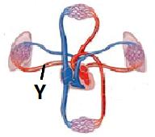
Contoh
Perhatikan gambar peredaran darah manusia berikut!
Ciri pembuluh darah yang ditunjuk Y adalah....
Darah mengalir dari jantung dan darahnya mengandung CO₂
Darah mengalir dari jantung dan darahnya mengandung O₂
Mengalirkan darah ke jantung dan darahnya mengandung CO₂
Mengalirkan darah ke jantung dan darahnya mengandung O₂

Slide 41
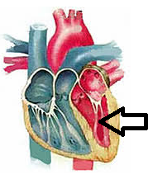
Contoh
Perhatikan gambar jantung berikut!
Bagian jantung yang ditunjuk adalah ....
darahnya mengandung Oksigen dipompakan seluruh tubuh
darahya mengandung oksigen berasal dari paru-paru
darahnya banyak mengandung karbon dioksida dialirkan dari seluruh tubuh
Darah banyak mengandung karbon dioksida dipompakan menuju paru-paru

Slide 42
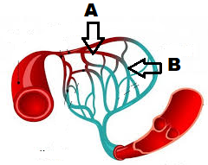
Perhatikan gambar berikut!
Proses yang terjadi pada bagian A dan B adalah...
Pilihan | A | B
A | Pelepasan oksigen ke jaringan-jaringan tubuh | Penyerapan karbondioksida dari jaringan-jaringan tubuh
B | Penyerapan karbondioksida dari jaringan-jaringan tubuh | Pelepasan oksigen ke jaringan-jaringan tubuh
C | Darah mengalir dibantu dengan kontraksi otot | Darah mengalir dipompa jantung
D | Darah mengalir lambat | Darah mengalir lebih cepat

Slide 43
Jika seorang pasien mengeluhkan bahwa tubuhnya lemas,lelah, pusing dan wajah nampak pucat maka orang ini mengalami anemia. Penyebab gangguan ini adalah....
Jumlah sel darah putih lebih banyak dari pada sel darah merah
Mengalami penurunan jumlah sel darah merah dari jumlah normal
Peningkatan jumlah sel darah merah yang melebihi normal
Perunan sel darah putih dibawah normal

Slide 44
Materi :
Proses pernafasan dan percobaannya
Indikator :
Mediskripsikan sistem pernapasan
Menyimpulkan hasil percobaan sistem pernapasan

Slide 45
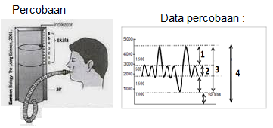
Perhatikan percobaan pernafasan berikut !
Besar volume kapasitas vital paru-paru manusia ditunjukan oleh nomor ....
      500 ml ditunjukan nomor 2
      1500 ml ditunjukan nomor 1
      3500 ml ditunjukan nomor 3
      4500 ml ditunjukan nomor 4

Slide 46
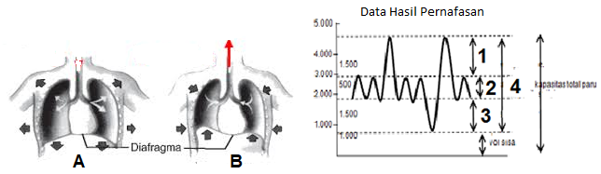
Perhatikan gambar dan tabel hasil pernafasan berikut !
Apabila proses pernafasan dari A yang maksimal keadaannya kemudian melakukan pernafasan seperti pada B secara maksimal juga maka volume udara yang dihembuskan yang sesuai pada tabel hasil pernafasan adalah....
1
2
3
4

Slide 47
Perhatikan macam-macam gangguan pada sistem pernapasan di bawah ini.
Kontraksi yang kaku dari bronkiolus.
Peradangan pada cabang batang tenggorokan.
Infeksi virus, bakteri, dan organisme
Kerusakan sel-sel paru-paru sehingga paru-paru mengecil.
Gangguan yang menyebabkan terjadinya bronkitis adalah ....
A. 1 dan 2
B. 1 dan 4
C. 2 dan 3
D. 2 dan 4

Slide 48
Materi :
- proses pada organ ekskresi
- gangguan/ penyakit sistem ekskresi
Indikator :
- Menjelaskan sistem ekskresi
- Mengidentifikasi gangguan / penyakit sistem ekskresi

Slide 49
Ekskresi merupakan proses pengeluaran zat sisa dari dalam tubuh yang dilakukan oleh organ-organya. Organ ekskresi dan zat sisa dikeluarkan yang sesuai adalah ....
Pilihan | Nama Organ | Zat yang dikelurkan
A. | Kulit | Urine dan empedu
B. | Ginjal | Air dan karbon dioksida
C. | Hati | Empedu dan karbondioksida
D. | Paru-paru | Karbondioksida dan uap air

Slide 50
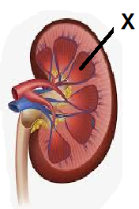
Perhatikan gambar ginjal berikut !
Proses yang terjadi pada bagian yang ditunjuk oleh X adalah....
A. Penyaringan darah sehingga menghasilkan urine
B. Penyaluran urine dari korteks menuju pelvis
C. Penampungan urine sementara yang berasal dari korteks
D. Penampungan urine sementara sebelum dikeluarkan

Slide 51
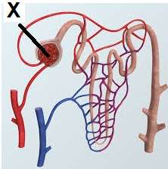
Contoh
Perhatikan gambar berikut!
Dampak yang terjadi apabila terdapat gangguan pada bagian yang ditunjuk X adalah ….
aliran darah pada pembuluh terhambat
aliran urine pada ginjal tidak lancar
kandungan air dalam urine berlebihan
proses penyaringan darah tidak maksimal

Slide 52
Perhatikan data hasil observasi pada orang yang mengalami gangguan sistem ekskresi berikut ini :
sakit saat buang air kecil
Sering buang air kecil tapi keluar sedikit-sedikit
Terasa sakit pada bagian pinggang
Mengalami peradangan pada kulit ginjalnya
Kesimpulan dari hasil observasi tersebut adalah....
Sistisis
nefritis
batu ginjal
Abuminoria

Slide 53
Materi :
- organ reproduksi
Indikator :
menjelaskan sistem reproduksi manusia

Slide 54
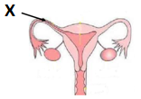
Perhatikan gambar berikut!
Proses yang terjadi pada bagian yang ditunjuk X adalah....
ovulasi
Fertilisasi
Oogenesis
Mensturasi

Slide 55
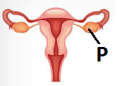
Contoh
Perhatikan gambar berikut!
Proses pada organ yang ditunjuk P adalah....
fertilisasi
Pembentukan sel telur
Mensturasi
pertumbuhan embrio

Slide 56
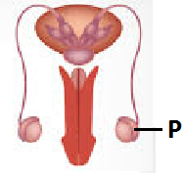
Perhatikan gambar berikut !
Fungsi bagian yang ditunjuk oleh P adalah....
Tempat pembentukan sel sperma
Tempat pematangan sel sperma
Menyalurkan sel sperma
Pembentukan hormon testoteron

Slide 57
Seorang pria mengeluhkan penyakit yang ditandai dengan keluarnya nanah dari uretra dan terasa sakit saat buang air. Hal tersebut menunjukkan adanya gejala penyakit: ….
  Sifilis
  Kadidiasis
  Gonorhea
  Herpes genitalis

Slide 58
Materi : struktur dan fungsi jaringan tumbuhan
Indikator :
Mendiskripsikan jaringan tumbuhan
Menghubungkan keterkaitan struktur dan fungsi jaringan tumbuhan
Menganalisis keterkaitan antara struktur dan fungsi jaringan pada tumbuhan

Slide 59
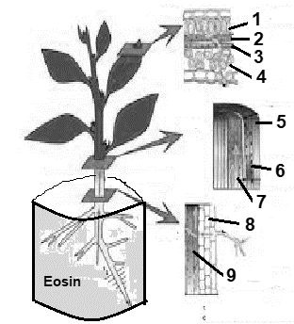
Perhatikan gambar berikut!
Pada proses pengangkutan yang dilakukan oleh tumbuhan ini, maka bagian yang berwarna merah karena adanya eosin yang diserap oleh akar hingga ke daun maka bagian pada tumbuhan yang berwarna merah ditunjukan oleh nomor ....
1 , 5 dan 9
2 , 6 dan 8
2 , 7 dan 9
3 , 4 dan 8

Slide 60
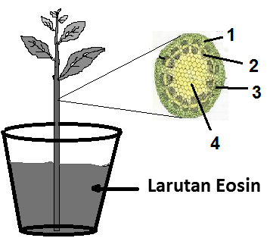
Perhatikan percobaan kapilaritas batang berikut ini!
Setelah selang beberapa waktu maka proses pengangkutan yang terjadi oleh pembuluh tanaman dari percobaan ini , bagian yang berwarna merah dan fungsinya adalah....
1 untuk mengangkut air dan mineral
2 untuk mengangkut air dan mineral
3 untuk mengangkut hasil fotosintesis
4 untuk menyimpan hasil fotosintesis

Slide 61
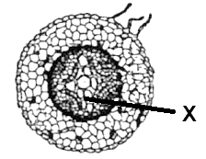
Perhatikan gambar berikut !
Proses yang terjadi pada jaringan yang ditunjuk X adalah....
Pengangkutan hasil fotosintesis dari daun
Pengangkutan air dan mineral menuju ke daun
Menyimpan cadangan makanan bagi tumbuhan tertentu
Mengatur masuknya air dan meneral ke dalam buluh pengangkut

Slide 62
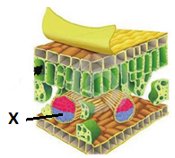
Perhatikan gambar berikut!
Bagian yang ditunjuk X berfungsi sebagai ....
tempat berlangsungnya pertukaran gas
tempat berlangsungnya fotosintesis
menyerap air dan garam mineral
mengedarkan hasil fotosintesis

Slide 63
Materi : fotosintesis
Indikator :
Menganalisis percobaan fotosintesis
Menentukan faktor yang mempengaruhi pada fotosintesis

Slide 64
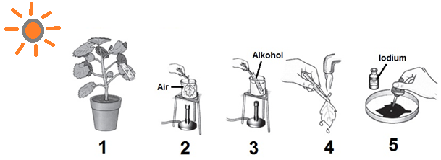
Perhatikan percobaan fotosintesis berikut !
Daun yang direbus pada pada percobaan nomor 2 dan 3 adalah daun yang ditutupi dengan aluminium foil bagian tengahnya maka ada perbedaan warna daun setelah ditetesi dengan Iodium pada nomor 5. Kesimpulan hasil fotosintesis ini adalah ....
Proses fotosintesis terjadi pada seluruh bagian daun yang dipengaruhi oleh cahaya matahari
Semakin lebar daun maka semakin banyak dilakukan fotosintesis sehingga hasilnya akan lebih banyak
Jumlah air dari dalam tanah akan mempengaruhi proses fotosintesis karena air sebagai bahan pokoknya
Bagian daun yang tertutupi tidak melakukan fotosintesis sedangkan bagaian yang terbuka melakukan fotosintesis.

Slide 65
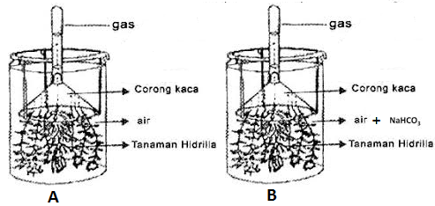
Perhatikan gambar percobaan fotosintesis berikut !
Jika kedua perangkat percobaan ini diletakan di tempat terbuka kena sinar matahari langsung, maka setelah diamati selama 15 menit disimpulkan bahwa pada tabung B mengeluarkan gelembung udara lebih banyak dibandingkan pada tabung A. Kesimpulan dari percobaan ini adalah....
Pada tabung B menghasilkan gas oksigen yang dipengaruhi oleh banyaknya karbondioksida berasal dari NaHCO₃
Pada tabung B dapat memanfaatkan energi matahari lebih maksimal dalam melakukan fotosintesis sehingga mengahsilkan oksigen lebih banyak
Pada tabung A memilki hydrilla yang lebih banyak sehingga tidak maksimal dalam melakukan fotosintesis sehingga mengahsilkan oksigen yang sedikit
Pada tabung A tidak dapat memanfaatkan energi matahari lebih maksimal dalam melakukan fotosintesis sehingga mengahsilkan oksigen yang sedikit

Slide 66
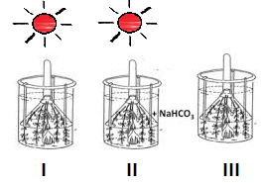
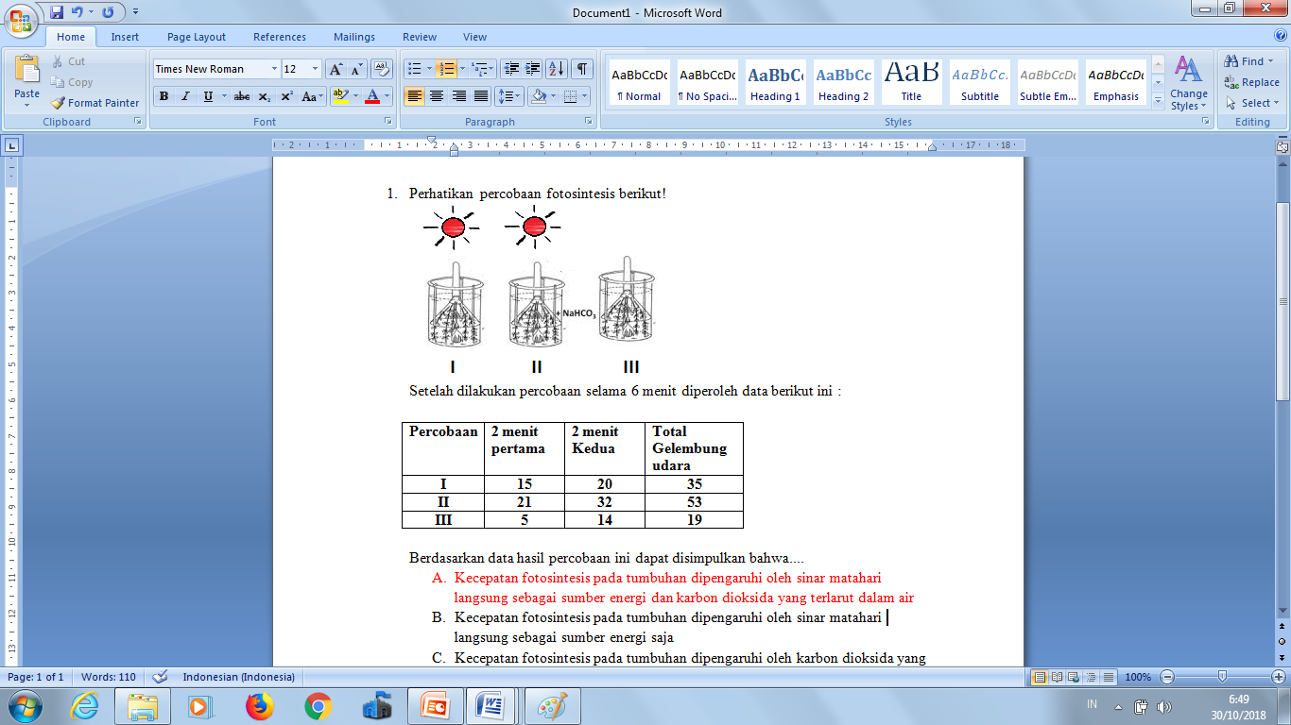
Contoh
Perhatikan percobaan fotosintesis berikut!
Setelah dilakukan percobaan selama 4 menit diperoleh data berikut ini :
Berdasarkan data hasil percobaan ini dapat disimpulkan bahwa....
  Kecepatan fotosintesis pada tumbuhan dipengaruhi oleh sinar matahari langsung sebagai sumber energi dan karbon dioksida yang terlarut dalam air
  Kecepatan fotosintesis pada tumbuhan dipengaruhi oleh sinar matahari langsung sebagai sumber energi saja
  Kecepatan fotosintesis pada tumbuhan dipengaruhi oleh karbon dioksida yang terlarut dalam air saja
  Kecepatan fotosintesis pada tumbuhan dipengaruhi oleh jumlah klorofil dan karbon dioksida yang terlarut dalam air

Slide 67
Materi : perkembangbikan dan seleksi alam pada makhluk hidup
Indikator :
Memahami cara perkembangbiakan pada MH

Slide 68
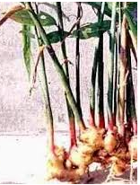
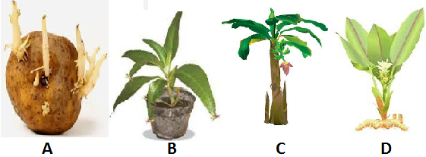
Perhatikan gambar berikut !
Tanaman yang cara perkembangbiakannya seperti tanaman ini adalah....

Slide 69
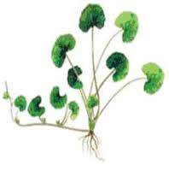
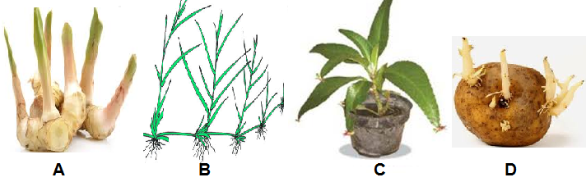
contoh
Perhatikan gambar cara perkembangbiakan berikut!
cara perkembangbiakan pada tanaman seperti ini dilakukan pada tanaman ....

Slide 70
Materi :
Persilangan
Indikator :
Menganalisis hasil persilangan genotif/fenotif

Slide 71
Disilangkan tanaman mangga berbatang tinggi dan berbuah manis (TtMM) disilangkan dengan tanaman mangga berbatang pendek dan berbuah asam (ttmm), maka persentase jumlah tanaman mangga berbatang pendek manis(ttMm) hasil persilanganya adalah....
25%
50%
75%
100%

Slide 72
Disilangkan sapi jantan berbulu hitam berbadan besar ( HhBb ) dengan sapi betina berbulu putih berbadan besar (hhBb ) maka hasil persilanganya berikut ini :
Jika putih dan besar merupakan sapi unggul maka keturunan sapi yang bersifat unggul terdapat pada nomor....
2 , 3 dan 7
2 , 5 dan 6
3 , 4 dan 7
4 , 7 dan 8
♂ ♀ | HB | Hb | hB | hb
hB | 1 | 2 | 3 | 4
hb | 5 | 6 | 7 | 8

Slide 73
Disilangkan sapi jantan berbulu hitam berbadan besar ( HhBb ) dengan sapi betina berbulu putih berbadan besar (hhBb ) maka hasil keturunanya sapi berbulu putih berbadan besar(hhBB) adalah....
12,5%
25 %
50%
75%

Slide 74
Disilangkan sapi jantan berbulu hitam berbadan besar ( HHBB ) dengan sapi betina berbulu putih berbadan kecil (hhbb ) maka dihasilkan keturunan pertama( F1) sapi berbulu hitam berbadan besar (HhBb ) semua, jika F1 disilangkan dengan sesamanya maka persentase hasil keturunan F2 yang berbulu putih dan berbadan besar adalah....
6,25 %
18,75%
50,0%
56,25%

Slide 75
Materi :
- Biotehnologi untuk peningkatan kulitas pangan / lingkungan dan pelestarian MH
Indikator :
Menjelaskan pemanfaatan biotehnologi

Slide 76
Usaha yang dilakukan untuk meningkatkan kualitas dan kuantitas produksi pertanian dengan melakukan transgenik pada tanaman pangan, dampak negatif dari usaha ini adalah....
Resistensi hama terhadap tanaman pangan
Sifat buruk tanaman akan muncul kemabali
Kehilangan plasma nutfah dari jenis tanaman
Meningkatkan keanekagaman hayati pada lingkungan

Slide 77
Jenis tanaman kacang K1 memiliki sifat umur sedang dan ukuran biji kacang besar sedangkan tanaman kacang T2 memilki sifat umur genjah dan ukuran biji kacang sedang maka tehnologi reproduksi modern yang dilakukan untuk mendapatkan tanaman kacang berukuran besar berumur pendek adalah....
rekayasa genetik
kultur jaringan
hibridisasi
inseminasi

Slide 78
Di daerah tertentu banyak dihasilkan kedelai, maka dapat sebagai bahan untuk pembuatan tempe sehingga bisa memenuhi kebutuhan protein masyarakatnya, maka biotehnologi yang digunakan adalah ....
Melakukan peragian untuk mengubah protein kedelai menjadi protein sederhana oleh Rhizopus oryzae
Melakukan fermentasi untuk mengubah protein kedelai menjadi protein sederhana oleh Lactobacillus lactis
Melakukan fermentasi untuk mengubah protein kedelai menjadi protein sederhana oleh Streptococcus lactis
Melakukan peragian untuk mengubah protein kedelai menjadi protein sederhana oleh Saccharomyces cerviseae

Slide 79
Materi
- zat aditif zat adiktif dan psikotropika
Indikator
mejelaskan fungsi zat aditif tertentu.
Menjelaskan dampak zat adiktif dan psikotropika

Slide 80
Jika komposisi minuman berikut :
Air
Gula pasir
Perisa jeruk
Tatrazine
Sakarin
Natrium benzoat
Asam sitrat
Bahan yang berfungsi sebagai pewarna dan pengawet adalah ....
3 dan 4
4 dan 6
5 dan 6
5 dan 7

Slide 81
Perhatikan komposisi minuman adalah gula, asam sitrat,sodium siklamat, ekstrak jeruk dan tatrazine. Bahan yang berfungsi sebagai pemanis sintetis dan pewarna adalah....
Gula dan ekstrak jeruk
Asam sitrat dan tatrazine
Sodium siklamat dan tatrazine
Asam sitrat dan ekstrak jeruk

Slide 82
Contoh zat adiktif yang termasuk dalam zat stimulan adalah ....
LSD
Kanabis
Amfetamin
Barbiturat

Slide 83
zat adiktif yang mengakibatkan menurunkan fungsi saraf dan iritasi pada lambung adalah ....
Alkohol
ekstasi
ganja
sabu

Slide 84
Gangguan fisiologi pada para pecandu putaw adalah....
Pupil membesar
Sesak nafas
Denyut nadi melemah
Tekanan darah meningkat

